Slide 1

PRACTICE SESSION 3.
ARDUINO
칼라-인식

Slide 2
우리의 목표
아두이노에 센서를 연결한다.
아두이노를 컴퓨터와 연결한다.
아두이노에 스케치를 업로드한다.
작동을 확인한다.

Slide 3
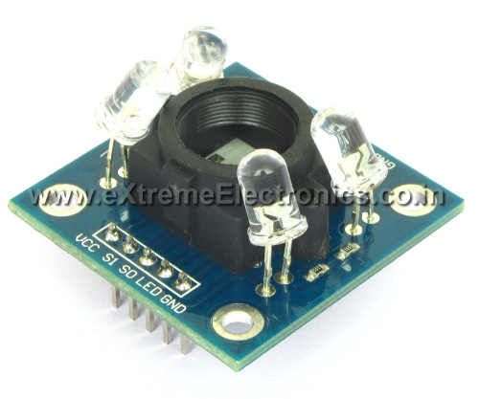
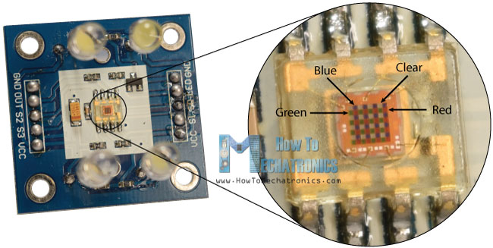
TCS 3200
RGB색을 감지해 낼 수 있는 모듈
내부에 광다이오드 칩이 있고, 그 주변으로 LED등이 4개
빛과 물체 거리에 대한 민감도가 크다.
출처: extremeelectronics.com, How to mechatronics

Slide 4
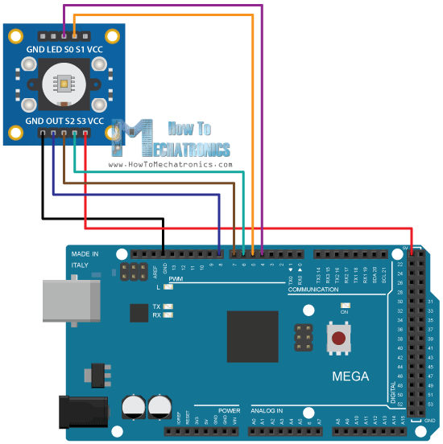
출처: How to mechatronics

Slide 5
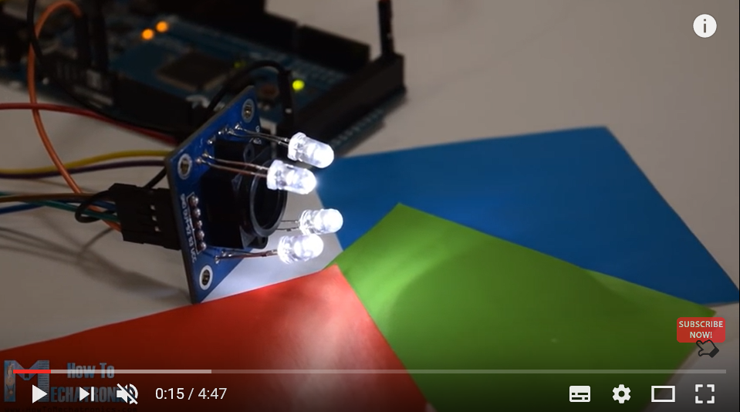
https://www.youtube.com/watch?v=CPUXxuyd9xw

Slide 6
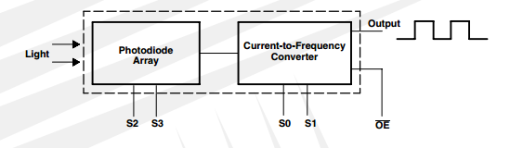

Slide 7
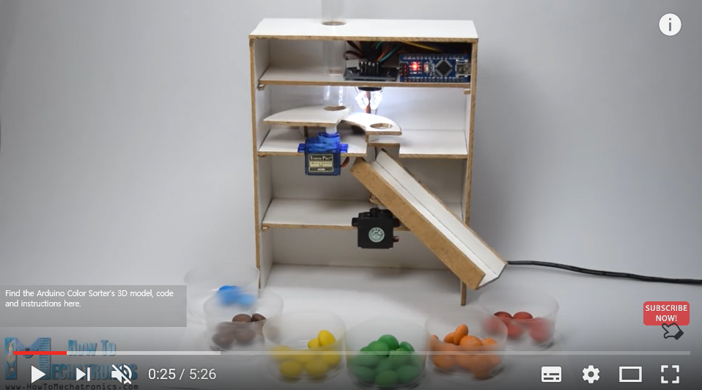
https://youtu.be/g3i51hdfLaw

